Slide 1
МДОУ «Детский сад №20 комбинированного вида МНЕМОТЕХНИКА составили: воспитатели высшей квалификационной категории Ингелевич О.И. Кондракова Е.И. Саранск 2021г.

Slide 2
К.Д.Ушинский писал: “Учите ребёнка каким-нибудь неизвестным ему пяти словам – он будет долго и напрасно мучиться, но свяжите двадцать таких слов с картинками, и он их усвоит на лету”.

Slide 3
МНЕМОТЕХНИКА помогает развивать: -ассоциативное мышление -зрительную и слуховую память -зрительное и слуховое внимание -воображение

Slide 4
МНЕМОТЕХНИКА – в переводе с греческого «искусство запоминания». Это система методов и приемов, обеспечивающих успешное запоминание, сохранение и воспроизведение информаиции, знаний об особенностях объектов природы, об окружающем мире, эффективное запоминание структуры рассказа и , конечно развитие речи.

Slide 5
Предварительная работа: - наработка словаря ( существительные, прилагательные, глаголы); - раздаточный материал; - обсуждение с детьми наблюдений за явлениями природы, окружающим миром; - выбор приемов, с помощью которых можно заинтерисовать детей

Slide 6
Где можно использовать таблицы –схемы? - для пополнения словарного запаса; - при обучении составлению рассказов; -при пересказе художественной литературы; - при отгадывании и загадывании загадок; -при заучивании стихотворений.

Slide 7
Составление рассказов – описания

Slide 8
Заучивания стихотворений

Slide 9
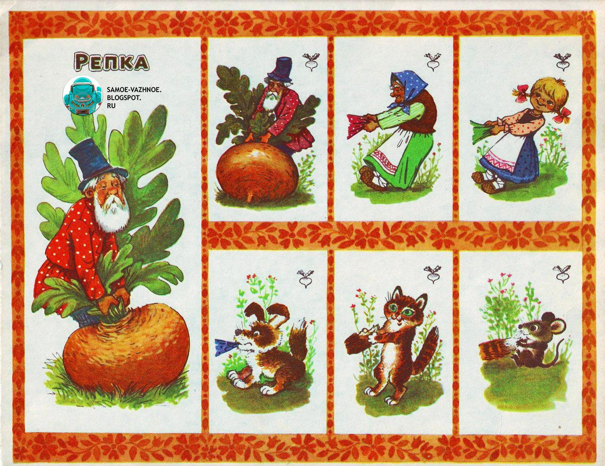
Пересказ сказок, рассказов.

Slide 10
Составление загадок

Slide 11
Мнемодорожки

